Slide 1



TÂCHE
Effectuer des opérations comptables simples
TÂCHE
[titre de la tâche]
Image Freepik
Avec la collaboration de

Slide 2
Expliquer une procédure comportant des étapes simples
Échanger avec les collègues des renseignements et des instructions pour se coordonner pendant l’exécution de tâches
MISE EN SITUATION
Vous travaillez dans un café. Vous regardez votre collègue Justine faire la fermeture de caisse.
Comprendre une procédure comportant des étapes simples
Échanger avec les collègues des renseignements et des instructions pour se coordonner pendant l’exécution de tâches
Rédiger un bref courriel ou un message texte à une superviseuse ou un superviseur pour signaler un problème

Slide 3

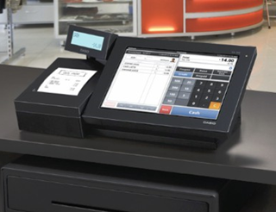
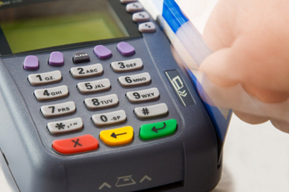
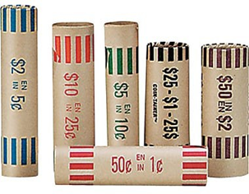

Slide 4
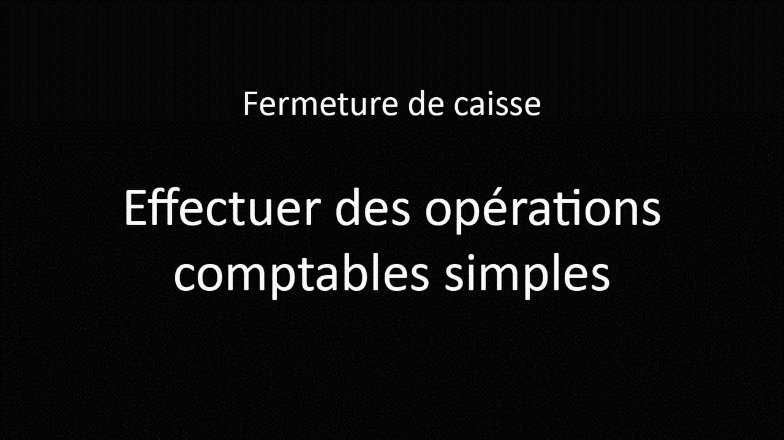
Fermeture de caisse (sans le son)
Jaëlle Marquis avec la participation de Justine Bowel
Objets
Actions

Slide 5
Fermeture de caisse (avec le son)
Jaëlle Marquis avec la participation de Justine Bowel

Slide 6
Déposer l’argent du dépôt dans
le coffre-fort
1.
Soustraire le montant des ventes par carte du montant total des ventes de la journée
Compter et distribuer le pourboire
Afficher toutes les ventes de la journée
6.
7.
Confirmer que la
caisse contient le bon montant et qu’il n’y a pas d’erreur
Déposer l’argent du dépôt dans le coffre-fort
Afficher toutes les ventes de la journée
Compter l’argent comptant dans la caisse
2.
5.
8.
Imprimer la liste de toutes les transactions par carte
Inscrire le contenu dans le logiciel de caisse
Inscrire le contenu dans le logiciel de caisse
3.
Compter l’argent comptant dans la caisse
Confirmer que la caisse contient le bon montant et qu’il n’y a pas d’erreur
4.
Imprimer la liste de toutes les transactions par carte

Slide 7

Quelle est l’étape pendant laquelle Justine est la plus concentrée?
Quand elle dépose l’argent dans le coffre-fort.
Lorsqu’elle compte l’argent dans la caisse.
Elle le cache pour que personne ne le voie.
Au moment où elle inscrit le contenu de la caisse dans le logiciel.
Qu’est-ce que Justine fait avec le coffre-fort?
Elle met les clés du commerce à l’intérieur.
Elle y dépose l’argent des ventes et referme à clé.

Slide 8
Que fait Justine avec le pourboire?
Elle le divise entre tout le personnel qui a travaillé dans la journée.
Elle le dépose dans le coffre-fort.
Elle inscrit le montant total dans le logiciel de la caisse.

Slide 9
La première étape pour elle, c’est de…
Ensuite, elle va…
La prochaine étape est de… et de…
La dernière étape pour Justine, c’est de…
MODÈLE DE PHRASES

Slide 10
Bonjour,
J’ai fermé la caisse à 21 h 15 et il y a 42 $ en trop. J’ai recompté trois fois et je ne trouve pas l’erreur. À l’ouverture, il y avait 125 $ dans la caisse, j’ai vendu pour 583,25 $ (payé comptant). Cela donne un total de 708,25 $, mais il y a 750,25 $.
Merci et bonne soirée.
Modèle de message texte

Slide 12
Qu’est-ce qu’on dit pour demander de l’aide?
Qu’est-ce qu’on dit pour marquer les étapes d’une opération?
Qu’est-ce qu’on dit quand on ne peut pas aider?
PRÉPARATION À LA PRODUCTION ORALE

Slide 13
PRODUCTION ORALE
Élève A doit saluer et expliquer le problème.
Élève B doit transmettre les consignes pour régler le problème.
Élève A doit demander de répéter une partie de la consigne.
Élève B doit reformuler.
Élève A doit remercier.

